Slide 1

Titanic
Eunju LEe

Slide 2
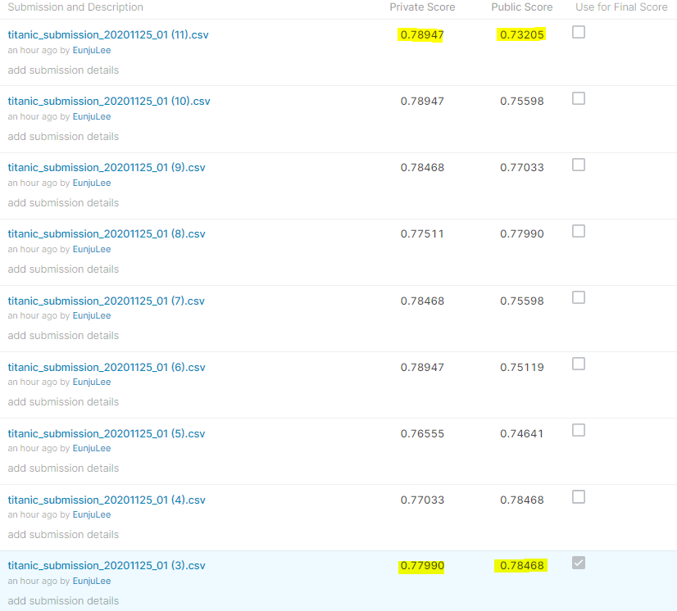
점수

Slide 3
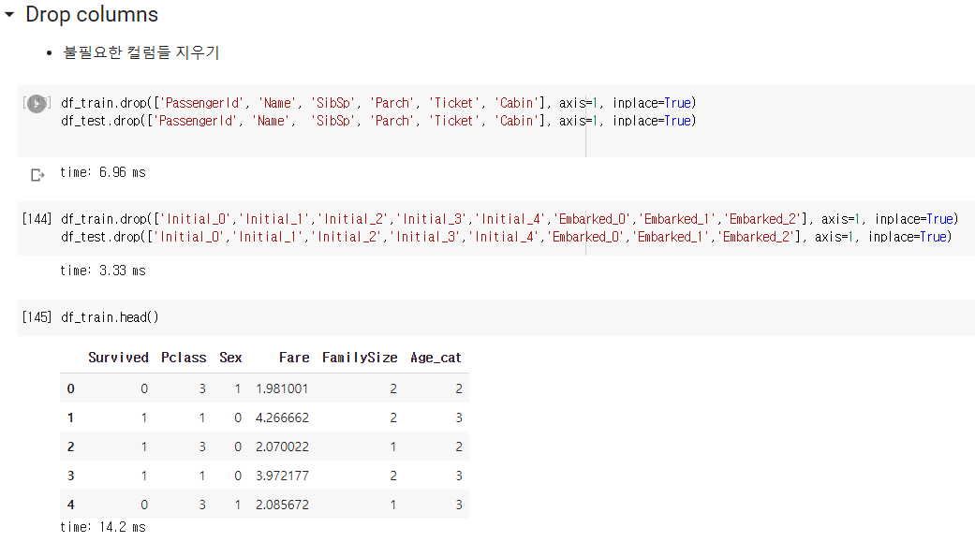
Columns 축소

Slide 4
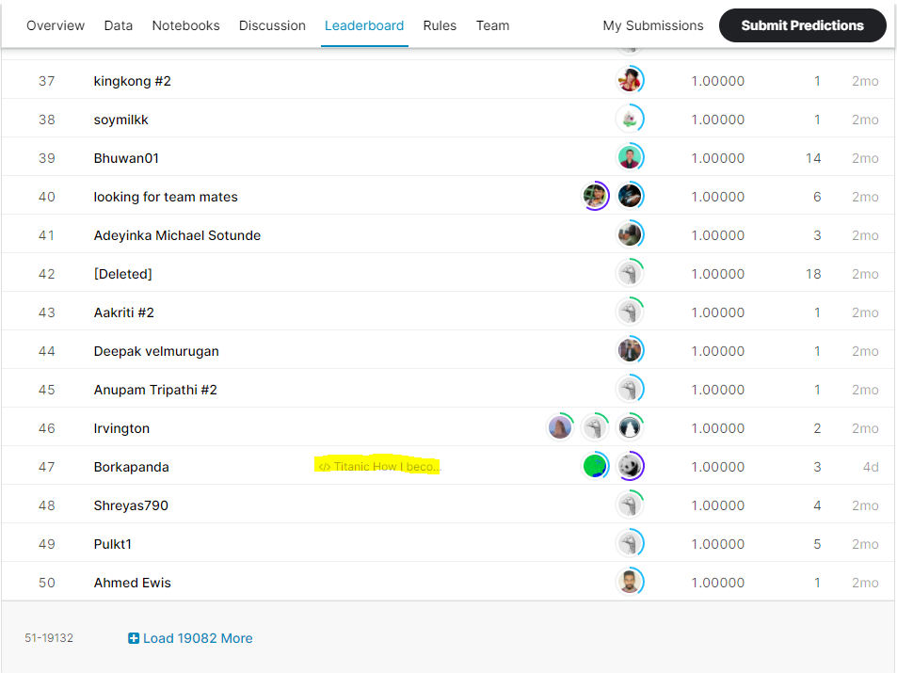
NOTEBOOk 참조

Slide 5
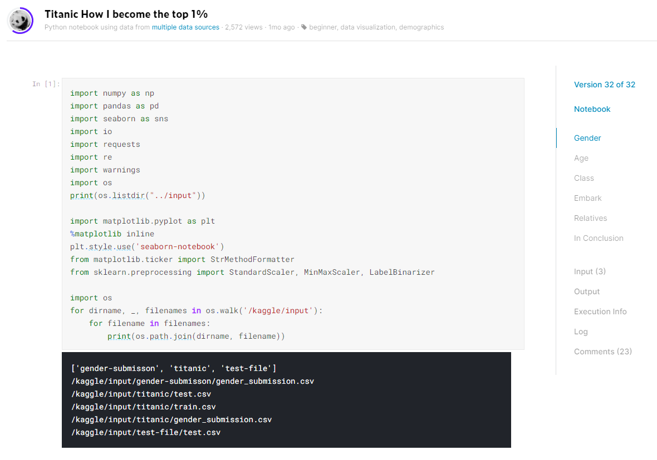
NOTEBOOk 참고

Slide 6
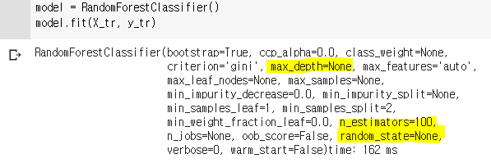
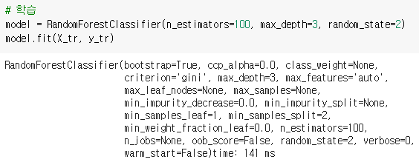
MODEL 수정

Slide 7
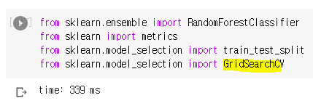
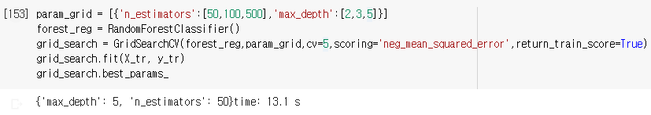
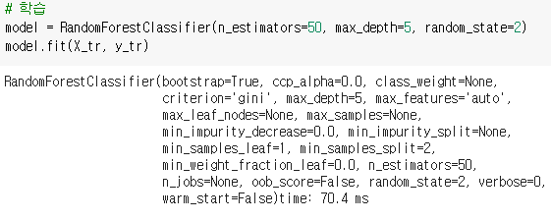
MODEL 튜닝
반영

Slide 8
소감
다양한모델의 필요성
Cv(검증)횟수가 증가할 수록 트리 개수가 상승

Slide 9
감사합니다.

